Slide 1
المادة التشريعات السياحية المرحلة الرابعة / قسم السياحة
المدرس المساعد
شيماء حميد رشيد

Slide 2
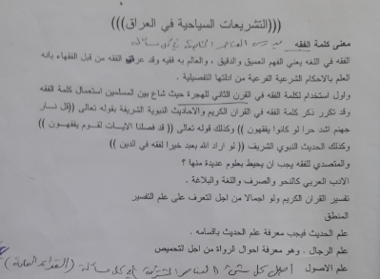

Slide 3
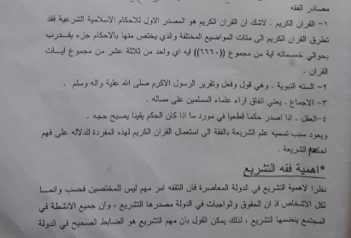

Slide 4
تمنياتي لكم بالتوفيق
مدرسة المادة

